Slide 1

Välkommen till föräldramöte Lerkil IF P08

Slide 2
Agenda för mötet
Presentation av oss ledarna & tränarna
Lerkils mål och vision samt Fotbollens spela lek och lär
Praktisk information kring träningar och matcher
Föräldraåtaganden
Kalendarium 2018, viktiga arrangemang och datum under året
Övriga frågor!

Slide 3
Vilka är vi ledare/ tränare 2019?
Daniel Klintbäck Materialansvarig
Jerker Jacobson Kontakt föräldragruppen
Mats Johansson Webb, Kalender & Bokningar
Magnus Svensson Tränare
Johan Brandberg Tränare
Martin Wallin Tränare
Joel Tagesson Tränare
Jens Lindbom Tränare NY!!! Cupansvarig
Anna-Karin Siösteen Tränare NY!!!
Kristina Söderlindh Föräldragrupp
Rudolf Antoni Föräldragrupp

Slide 4
Verksamhetsåret 2018
Seriematcher
Cuper
Träningar
Kioskansvar, Lerkilscupen
Tankar, reflektioner?

Slide 5
Verksamhetsåret 2019
Matcher (Div 13 Norra 3st lag)
Cuper (Öbollen, Eskilscupen, + något på hösten)
Träningar
Antal aktiva killar
Extra träning, ambition
Lerkilscupen 15-16 JUNI. Alla föräldrar ska vara delaktiga!

Slide 6
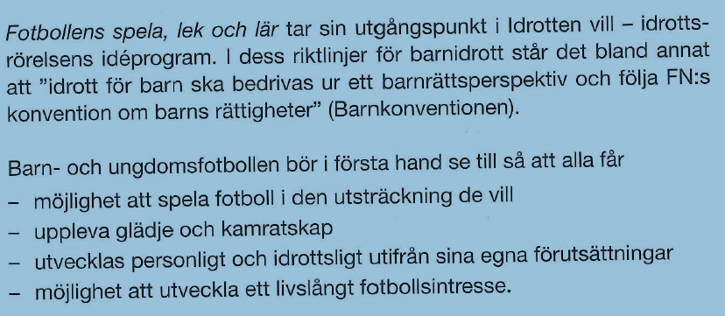
Lerkils mål och vision samt Fotbollens spela lek och lär
Lerkil IF är en breddförening med målet att så många som möjligt så länge som möjligt skall ha roligt och spela fotboll.
Ett utkast till policydokument är framtaget och kommer i framtiden finnas tillgängligt för alla medlemmar
Fotbollens ”Spela, lek och lär” ligger bland annat till grund för klubbens policy arbete

Slide 7
Praktisk information kring träningar
Inför och vid träning tänk på detta:
Kom i tid till träningarna.
Anmäl era barn till laget så att vi ledare vet hur många som kommer. Det hjälper oss att planera träningen.
Tänk på att barnen kan behöva få i sig extra energi inför träningen
Det är tränarna som handhar barnen under ovanstående tider, men sitt gärna kvar och titta på.
Vi fokuserar på fotboll under dessa tider, ibland kan det behövas hjälp med detta innan träningen startar
Ta med vattenflaska.
Lämnar ni barnen kom tillbaka i god tid tills träningen avslutas. Det är inte alltid vi har möjlighet att stanna kvar tills alla barn har blivit hämtade.
Kvarglömda kläder.. dessa lägger vi i vårt förråd

Slide 8
Föräldraåtaganden 2019
När ni medlemsregistrerade erat barn fanns ett dokument som berör de åtaganden gentemot Lerkils IF ni som föräldrar förväntas genomföra. I korthet innebär detta:
Medlems- och deltagaravgifter täcker inte alla utgifter i klubben, därför är klubben beroende av ideella initiativ vid klubbens aktiviteter såsom Lerkilscupen, Fotbollens dag, A-lagskiosken, Granförsäljning, eventuella städdagar mm
För att lösa dessa arbetsuppgifter inom Lerkil P08 krävs en föräldragrupp som är med och leder och fördelar detta arbete.
Matchvärd och Kioskansvarig vid P08 hemmamatcher delas ut av Kristina!
A-lagskiosken, Lerkilscupen & Granförsäljning hanteras av Rudolf

Slide 9
Seriespel 2019
7-manna -> 3 x 20 min !!
Vi har 3 lag anmälda till division 13.
7 st matcher under våren.
Vi kommer att ha ett fast lag under 4 st matcher för att därefter byta lagindelning.
3 st ledare följer alltid ett laget.
OBS! Har ert barn inte svarat på kallelsen så kommer vi att ersätta platsen med en annan spelare.

Slide 10
Lagkassa 2019-01-01
Danske Dank ca. 400.- (ligger ute med pengar för Öbollen & Eskilscupen)
Mats & Magnus är gemensamma ägare till kontot.
Lerkils IF har även ett kontot kopplat till P08, vi vet ej exakta summan.
Dessa pengar inkom i samband med kungsbackalekarna 2015-2017 samt ifrån domare under seriematcher under 2018.
De pengar som kommer att komma in vid fikaförsäljningen på våra hemmamatcher under 2018 kommer att gå in på vårt egna konto på Danske Bank.

Slide 11
Kalendarium 2019
Träningstider Se laget.se.
Lerkilsdagen Lördag 27/4. Blandade Lerkilslag på Ängås.
Seriespel 3 lag är anmälda 7 manna, Hallands fotbollsförbund
A-lagsmatch Kiosken, bollkallar. Har ej fått datum än.
Lerkilscupen 15-16/6, 3 lag. Det kommer att krävas arbetsinsats ifrån ALLA föräldrar. OBS 1 person som kontakt liknande 2018
Gemensam aktivitet Sommaravslutning?
Sommarfotbollsskola v.25. Individuell anmälan.
Granförsäljning Sker troligen from första advent vid Vallda trekant, tider för arbetspass meddelas senare
Övernattning Troligen under hösten, igen!

